Slide 1
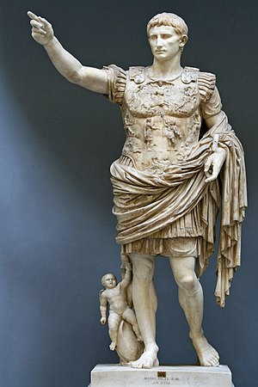
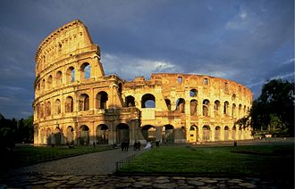
Rozmach a pád Rímskej ríše

Slide 2
Principát
Gaius Octavius
Titul = Augustus = vznešený
Nástup Octavia Augusta (27 pnl – 14 n.l) k moci, zároveň znamenal aj koniec Rímskej republiky...
Octavius odmietol titul diktátora a aspoň naoko zachoval republikánsku formu...
V skutočnosti bol na čele štátu a označoval sa ako PRINCEPS = „prvý občan“...
27 pr. Kr až 14 n.l
Obdobie vlády Octavia Augusta sa označuje aj ako PRINCIPÁT

Slide 3
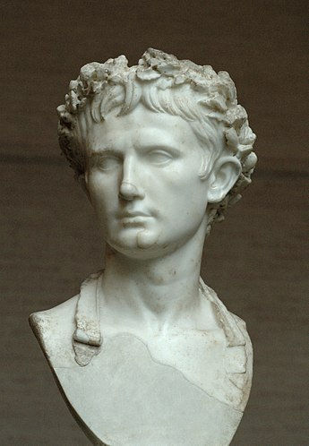
Cisárstvo
Od mena Caesar vznikol panovnícky titul CISÁR
Augustus tvrdil, že obnovil Rímsku republiku, ale v skutočnosti sa nikomu nezodpovedal a ríšu riadil sám => senát, snem, konzuli rozhodovali podľa jeho vôle...tak vzniklo cisárstvo na čele s neobmedzeným vládcom - CISÁROM
Cisár je hlavnou štátu a nikomu sa nezodpovedá

Slide 4
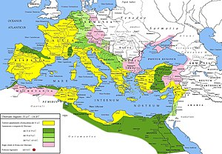
Vzostup Rímskej ríše
Octiavius rozšíril územie Rímskej ríše a jej hranica v Európe siahala až po rieky Rýn a Dunaj...
Rímske výbojné vojny
boje proti Germánskym kmeňom
Rímska ríša za Augustovej vlády

Slide 5
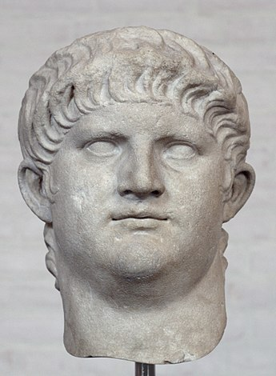
Cisár, ktorý podpálil Rím
Nero
Vo výbojnej politike pokračovali aj ďalší cisári...nie všetci sa do histórie uviedli práve najlepšie veď napr. Nero (54 – 68) podpálil Rím, keď hľadal inšpiráciu k svojmu dielu...spáchal samovraždu a jeho posledné slová vraj boli: „Ó, aký to vo mne zomiera umelec“!

Slide 6
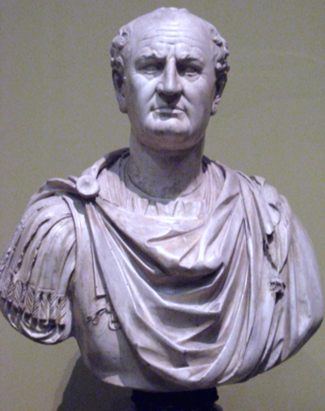
Dynastia Vespasianovcov
Vespasianus
Za vlády cisára Tita (Titus Flávius) vybuchla sopka Vezuv, ktorá zničila mesto Pompeje...
Zároveň bola dokončená stavba Kolosea. Považuje sa za najvýznamnejšieho cisára
Koloseum = aréna, kde sa odhohrávali
zápasy gladiátorov na život a na smrť

Slide 7
Adoptívni cisári
98 - 180
Od roku 98 začínajú v Rímskej ríši vládnuť tzv. adoptívni cisári...=> každý si adoptoval svojho nástupcu...
Počas vlády adoptívnych cisárov dosiahla Rímska ríša najväčší rozmach

Slide 8
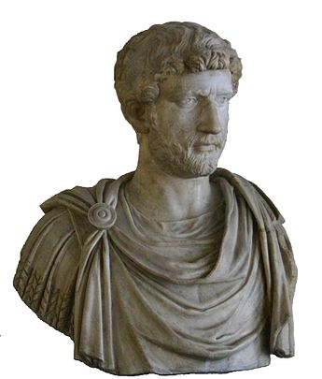
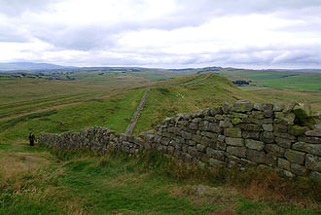
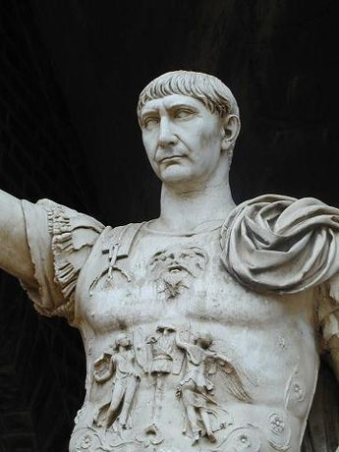
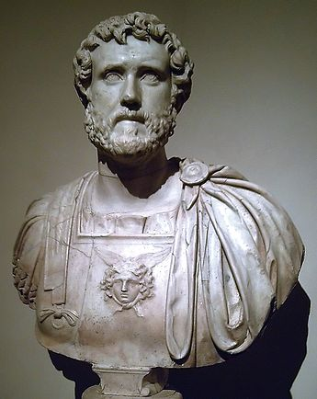
Hadrián
Limes romanus
Traján
Traján (98 – 117) za jeho vlády = Rímska ríša = najväčší rozsah...
Podmanil si Dáciu (Trajánov stĺp)
Hadrián (117 – 138) počas jeho vlády sa začala budovať opevnená hranica známa aj pod názvom LIMES ROMANUS alebo Hadrianov val...
Marcus Aurelius – vzdelaný cisár – filozof na tróne. Jeho légie pôsobili i na našom území, kde bojovali proti germánskym kmeňom Markomanom a Kvádom. Jeho légie pôsobili pri Trenčíne – Laugarício (nápis na trenčianskej skale). Tam niekde napísal i Hovory k sebe samému
Pius

Slide 9
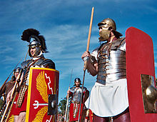

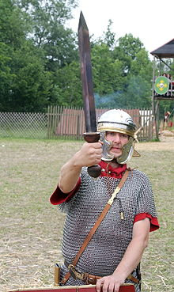
Rímske légie
Vieš vysvetliť pojem žoldnierske vojsko?
Rímske légie = žoldnierske vojsko...vynikajúci výcvik, výstroj a stratégia
Legionárom = aj cudzinec a po 25 rokoch vojenskej služby = rímske občianstvo...
Legionárov označovali aj ako MULOV
=> potraviny, výstroj a výzbroj si nosili zo sebou

Slide 10
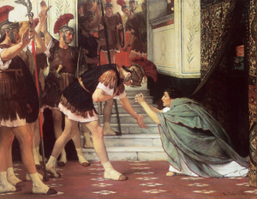
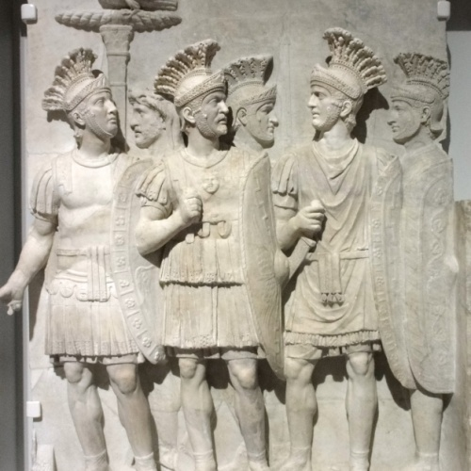
Pretoriánska garda
Osobná stráž cisárov, ktorá
si ich nezriedka dosadzovala
na trón podľa vlastnej vôle
Špeciálnou súčasťou rímskeho vojska = pretoriánska garda, kt. chránila cisára i hlavné mesto....

Slide 11
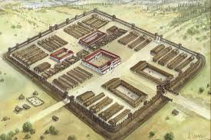
Rímske tábory
Rímsky tábor
Legionári = premyslený spôsob táborenia => vyvýšené miesto + vždy rovnaký tvar...do tábora viedli vždy 4 brány na všetky svetové strany
V strede tábora veliteľstvo, ale bola tu aj nemocnica, kúpele, svätyňa, sklady...
Pri táboroch vznikali osady → v nich žili bežní ľudia spoločne s legionármi

Slide 12
Významné rímske tábory
Významné postavenie mali veľké kamenné tábory, ktoré boli súčasťou ochrany rímskych hraníc = Limes Romanus....
Severná hranica Rímskej ríše v Európe bola pri riekach Rýn a Dunaj a tu sa nachádzali aj vojenské tábory
Vindobona = Viedeň
Aquincum = Budapešť
Carnuntum = Petronell

Slide 13
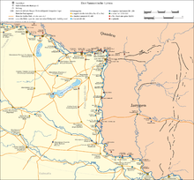
Limes Romanus
Limes Romanus by sme mohli definovať ako opevnenú hranicu Rímskej ríše, ktorú budovali cisári, tvorenú pevnosťami a strážnymi vežami =>
Oddeľovala antický svet od sveta barbarov...
Obranná funkcia

